Slide 1
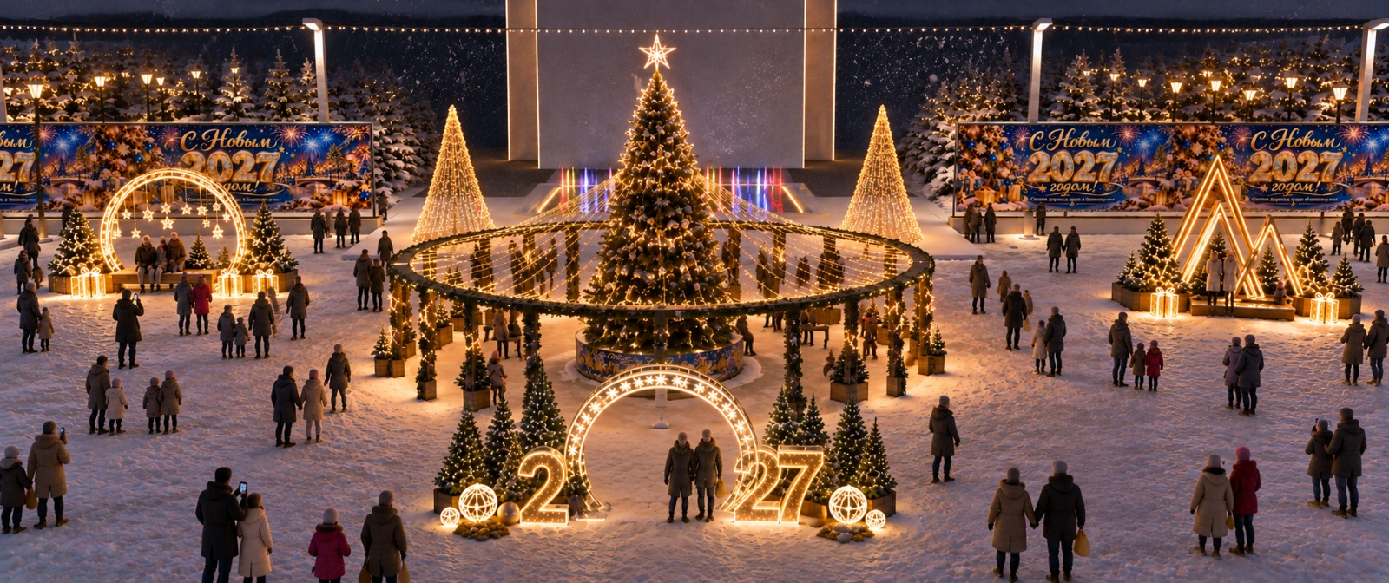
Предварительные эскизы по уличному оформлению города Приозерск

Slide 2
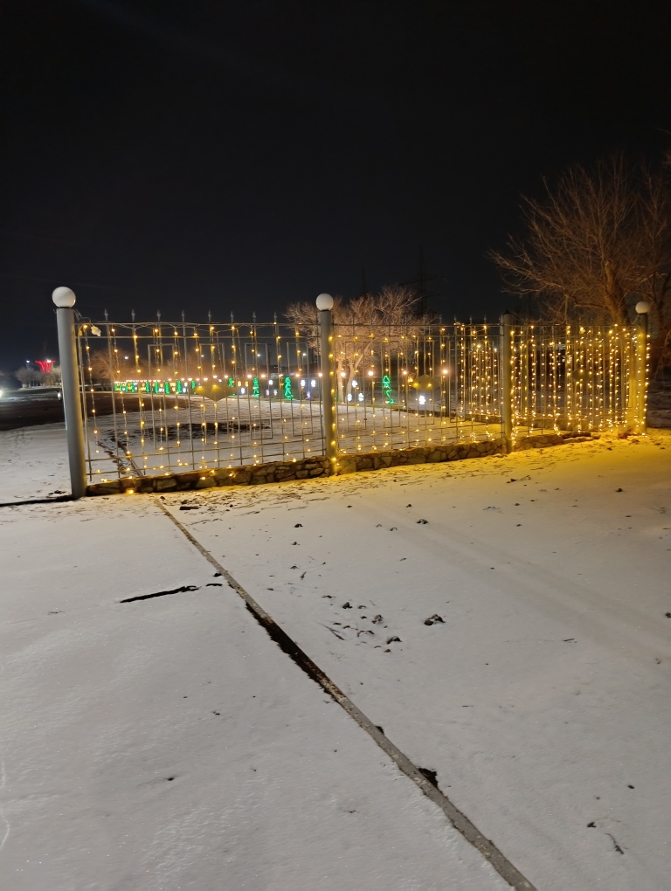
Контрольно – пропускной пункт

Slide 3
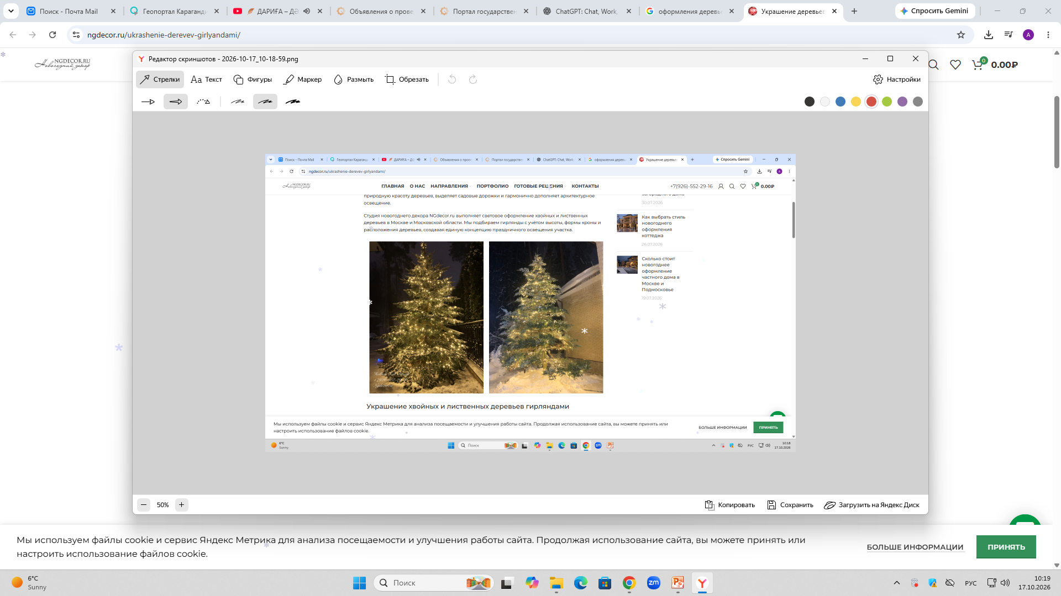
Территория перед магазином «Юбилейный»

Slide 4
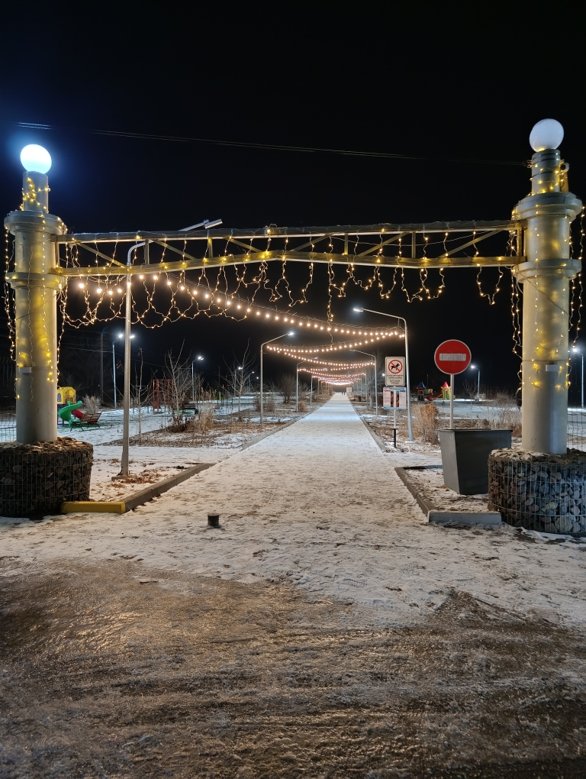
Пляж «Шагала»

Slide 5
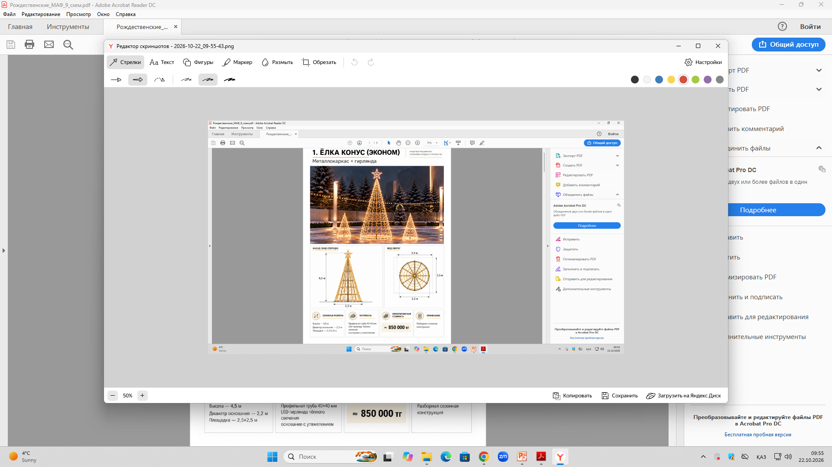
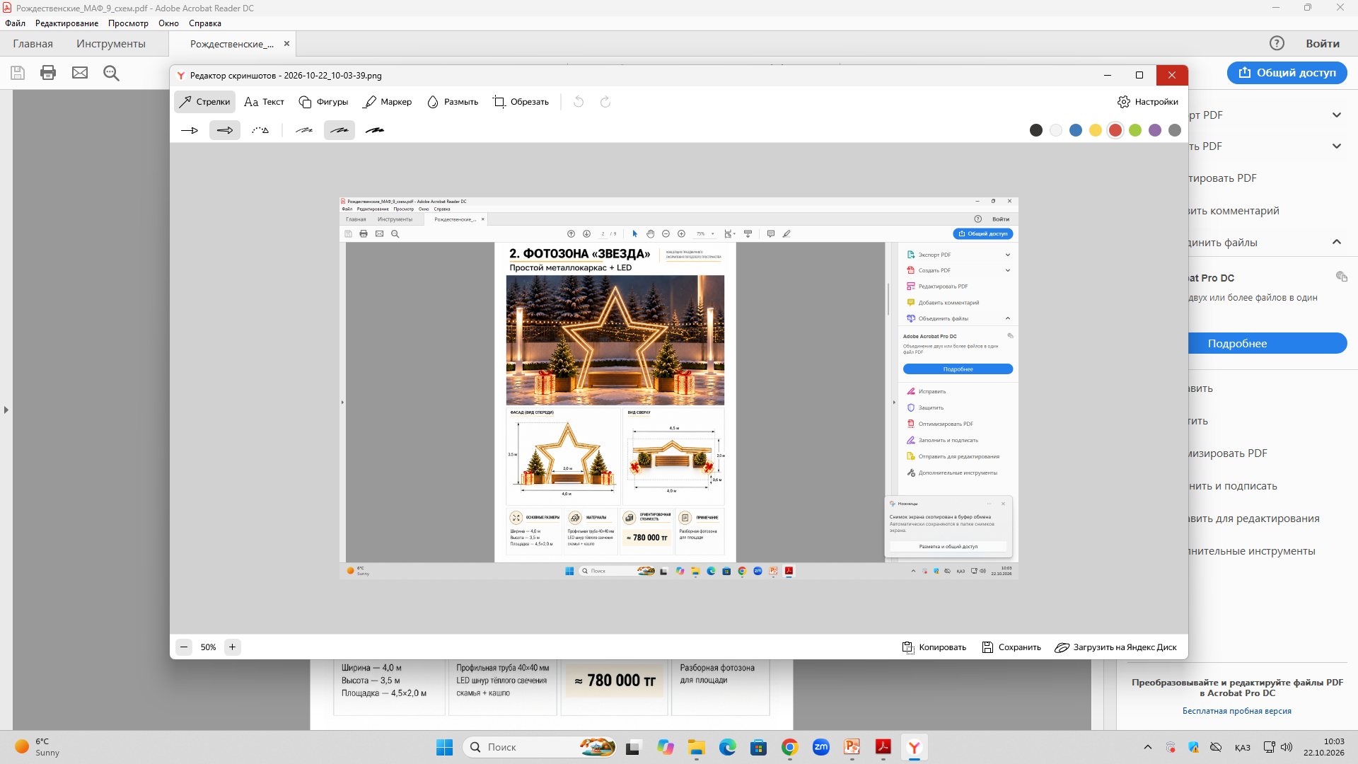
Эскизы фотозон

Slide 6
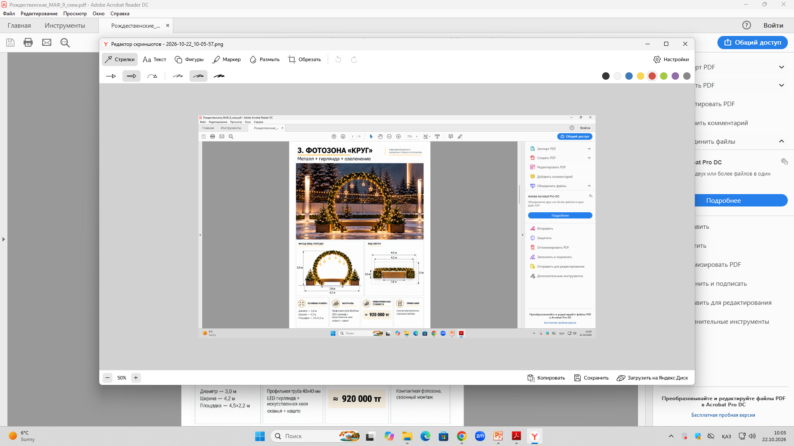
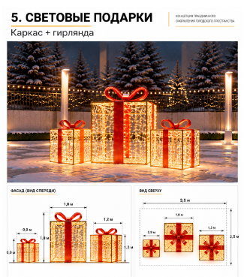
Эскизы фотозон

